Slide 1
Façade 패턴 Chapter 15
작성자: 문성호
소속팀 / 상위부서: 웹플랫폼개발랩
대외비
ⓒ NAVER Corp.

Slide 2
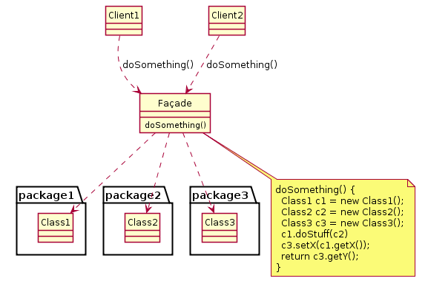
Façade 패턴
퍼사드는 클래스 라이브러리 같은 어떤 소프트웨어의 다른 커다란 코드 부분에 대한 간략화 된 인터페이스를 제공하는 객체이다.

Slide 3
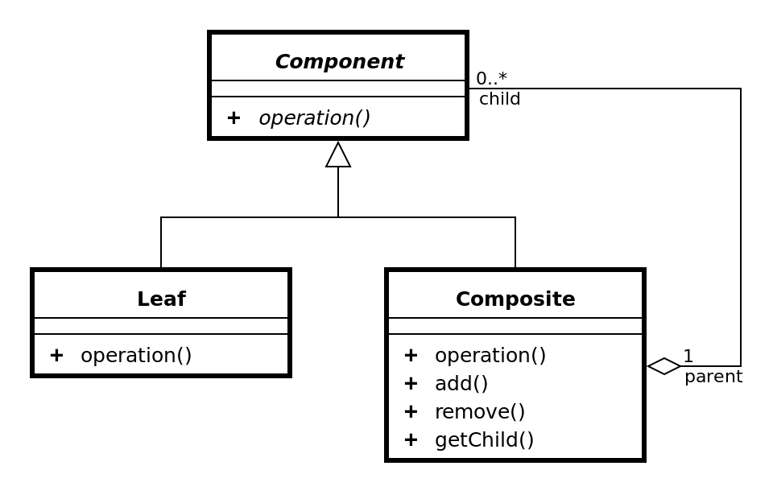
Façade 패턴
객체들의 관계를 트리 구조로 구성하여 부분-전체 계층을 표현하는 패턴으로, 사용자가 단일 객체와 복합 객체 모두 동일하게 다루도록 한다.

Slide 4
Façade 패턴 예제

Slide 5
Façade 패턴 예제
추상화된 부분과 실제 구현된 부분을 독립적으로 확장할 수 있다.
추상화된 부분을 구현한 구상 클래스를 바꿔도 클라이언트 쪽에는 영향을 끼치지 않는다.

Slide 6
Façade 패턴 장점
퍼사드는 소프트웨어 라이브러리를 쉽게 사용할 수 있게 해준다. 또한 퍼사드는 소프트웨어 라이브러리를 쉽게 이해할 수 있게 해 준다.
퍼사드는 공통적인 작업에 대해 간편한 메소드들을 제공해준다.
퍼사드는 라이브러리를 사용하는 코드들을 좀 더 읽기 쉽게 해준다.
퍼사드는 라이브러리 바깥쪽의 코드가 라이브러리의 안쪽 코드에 의존하는 일을 감소시켜준다. 대부분의 바깥쪽의 코드가 퍼사드를 이용하기 때문에 시스템을 개발하는 데 있어 유연성이 향상된다.
퍼사드는 좋게 작성되지 않은 API의 집합을 하나의 좋게 작성된 API로 감싸준다.

Slide 7
Façade 패턴 단점
퍼사드는 소프트웨어 라이브러리를 쉽게 사용할 수 있게 해준다. 또한 퍼사드는 소프트웨어 라이브러리를 쉽게 이해할 수 있게 해 준다.
퍼사드는 공통적인 작업에 대해 간편한 메소드들을 제공해준다.
퍼사드는 라이브러리를 사용하는 코드들을 좀 더 읽기 쉽게 해준다.
퍼사드는 라이브러리 바깥쪽의 코드가 라이브러리의 안쪽 코드에 의존하는 일을 감소시켜준다. 대부분의 바깥쪽의 코드가 퍼사드를 이용하기 때문에 시스템을 개발하는 데 있어 유연성이 향상된다.
퍼사드는 좋게 작성되지 않은 API의 집합을 하나의 좋게 작성된 API로 감싸준다.

Slide 8
끝.

